Slide 1
Projet C - Soutenance
Nicolas KERVOERN, Pierre BOUDON

Slide 2
Principe de fonctionnement
Mise à disposition en 1974,
Permet de voir la différence entre 2 fichiers,
Différences affichées ligne par ligne,
Dispose d’un certain nombre d’options.

Slide 3
Commande diff --normal
Originale
Reçoit 2 ou 3 paramètres :
--normal (facultatif),
Fichier 1.txt,
Fichier 2.txt.
Chaque fichier doit contenir une ligne vide à la fin.
Développée
Reçoit 2 ou 3 paramètres :
--normal (facultatif),
Fichier 1.txt,
Fichier 2.txt.
Chaque fichier doit contenir une ligne vide à la fin.

Slide 4
Sorties de la commande
La commande dispose d’1 sortie possible composée de :
1a2,5 : indique que les lignes 2 à 5 du 2ème fichier doivent être placées après la 1ère ligne du fichier 1,
6,9d3 : indique que les lignes 6 à 9 du fichier 1 doivent être supprimées, car elles n'existent pas derrière la ligne 3 du fichier 2.
10,14c11,15 : indique que les lignes 10 à 14 du fichier 1 doivent être intégralement changées contre les lignes 11 à 15 du fichier 2.
Les lignes alors précédées de « < » se rapportent au fichier 1, et les lignes précédées du signe « > » se rapportent au fichier 2.

Slide 5
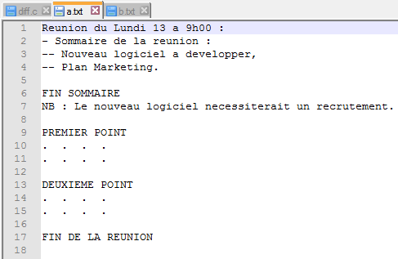
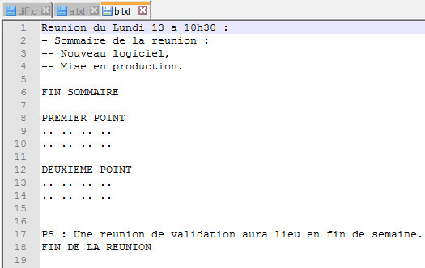
Les 2 fichiers à comparer

Slide 6
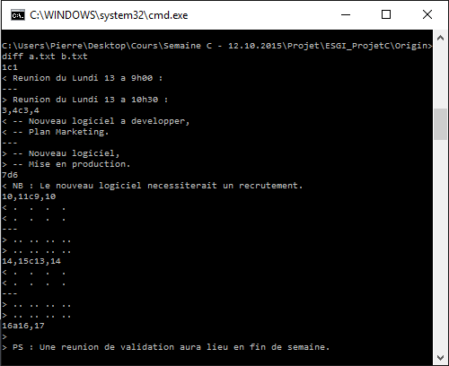
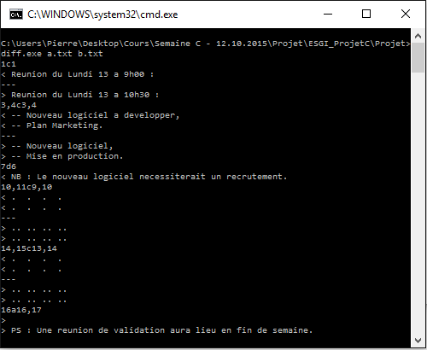
Commande diff --normal
Originale
Développée

Slide 7
Explications de la commande développée

Slide 8
Commande diff -q (--brief)
Originale
Reçoit 3 paramètres :
-q (ou --brief),
Fichier 1.txt,
Fichier 2.txt.
Chaque fichier doit contenir une ligne vide à la fin.
Développée
Reçoit 3 paramètres :
-q (ou --brief),
Fichier 1.txt,
Fichier 2.txt.
Chaque fichier doit contenir une ligne vide à la fin.

Slide 9
Sorties de la commande
La commande dispose d’1 sortie possible :
Les 2 fichiers sont différents :
La commande affiche « Files fichier1.txt and fichier2.txt differ ».
Les 2 fichiers sont identiques :
Rien ne se passe.

Slide 10
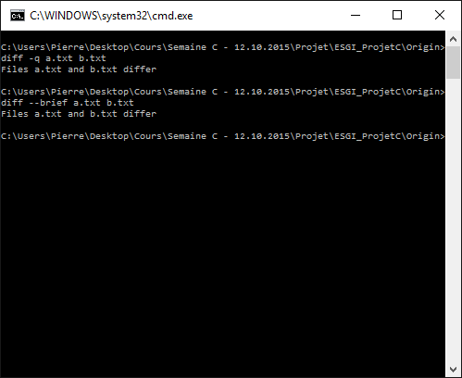

Commande diff -q (--brief)
Originale
Développée

Slide 11
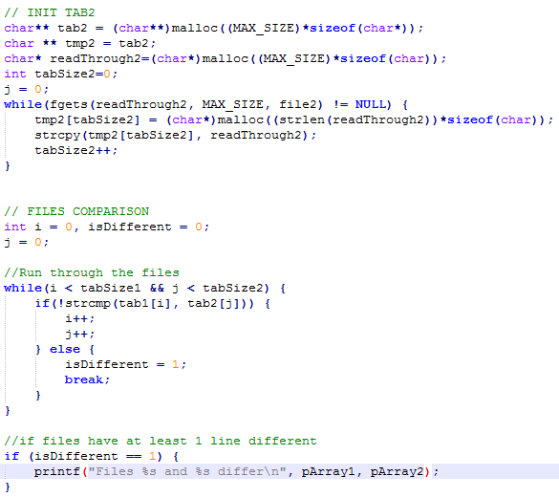
Explications de la commande développée
Création d’un « booleen » isDifferent que l’on met à 0 par défaut,
Parcours des fichiers,
Si une des lignes est différente, on met le booléen isDifferent à 1 et on arrête le parcours.
Si isDifferent est à 1 alors on affiche le message,
Sinon, rien ne se passe.

Slide 12
Commande diff -i (--ignore-case)
Originale
Reçoit 3 paramètres :
-i (ou --ignore-case),
Fichier 1.txt,
Fichier 2.txt.
Chaque fichier doit contenir une ligne vide à la fin.
Développée
Reçoit 3 paramètres :
-i (ou --ignore-case),
Fichier 1.txt,
Fichier 2.txt.
Chaque fichier doit contenir une ligne vide à la fin.

Slide 13
Sorties de la commande
La commande dispose d’1 sortie possible :
La sortie est quasiment la même que pour la commande --normal,
La spécificité de cette sortie est que la commande ne prend pas en compte la casse,
Pour le test, j’ai changé la ligne « FIN DE LA REUNION » en « FIN de la reunion » dans le fichier 1.

Slide 14
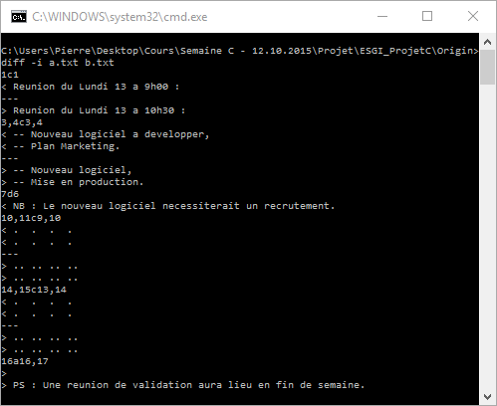
Commande diff -i (--ignore-case)
Originale
Développée

Slide 15
Explications de la commande développée

Slide 16
Commande diff -s (--report-identical-files)
Originale
Reçoit 3 paramètres :
-s (ou --report-identical-files),
Fichier 1.txt,
Fichier 2.txt.
Chaque fichier doit contenir une ligne vide à la fin.
Développée
Reçoit 3 paramètres :
-s (ou --report-identical-files),
Fichier 1.txt,
Fichier 2.txt.
Chaque fichier doit contenir une ligne vide à la fin.

Slide 17
Sorties de la commande
La commande dispose de 2 sorties possibles :
Si les fichiers sont identiques :
La commande affiche : « Files fichier1.txt and fichier2.txt are identical ».
Si les fichiers sont différents :
La commande affiche le même résultat que la commande --normal.

Slide 18
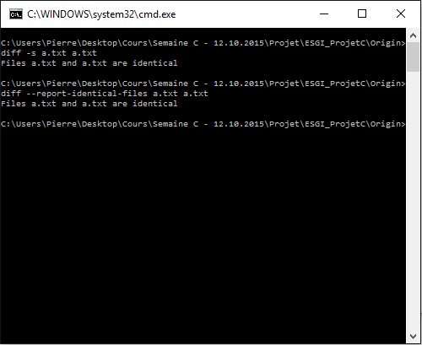

Commande diff -s (--report-identical-files)
Originale
Développée

Slide 19
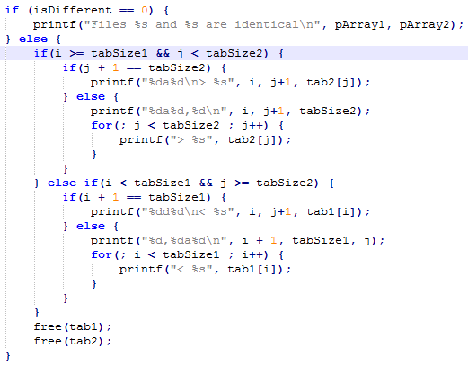
Explications de la commande développée
Le principe est un mélange entre la commande --normal et --brief,
Création d’un « booleen » isDifferent que l’on met à 0 par défaut,
Parcours des fichiers,
Si une des lignes est différente, on met le booléen isDifferent à 1 mais on continue le parcours.
Si isDifferent est à 0 alors on affiche le message,
Sinon, on exécute le suite du code de la commande --normal pour afficher les différences.

Slide 20
Commande diff -w (--ignore-all-space)
Originale
Reçoit 3 paramètres :
-w (ou --ignore-all-space),
Fichier 1.txt,
Fichier 2.txt.
Chaque fichier doit contenir une ligne vide à la fin.
Développée
Reçoit 3 paramètres :
-w (ou --ignore-all-space),
Fichier 1.txt,
Fichier 2.txt.
Chaque fichier doit contenir une ligne vide à la fin.

Slide 21
Sorties de la commande
La commande dispose d’1 sortie possible :
La sortie est quasiment la même que pour la commande --normal,
La spécificité de cette sortie est que la commande ne prend pas en compte les espaces dans les fichiers.
Pour le test, j’ai changé la ligne « FIN DE LA REUNION » en « FIN DE LA REU NION » dans le fichier 1.

Slide 22
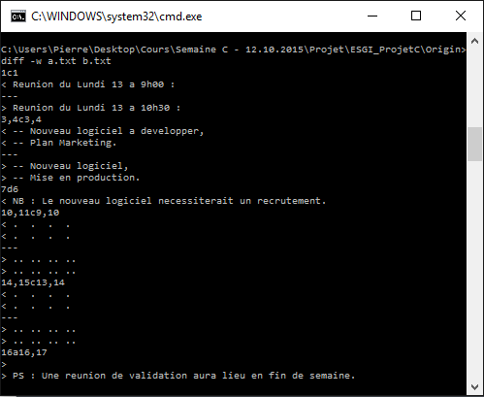
Commande diff -w (--ignore-all-space)
Originale
Développée

Slide 23
Explications de la commande développée

Slide 24
Commande diff --help
Originale
Reçoit 1 paramètre :
--normal.
Développée
Reçoit 1 paramètre :
--help.

Slide 25
Sorties de la commande
La commande dispose d’1 sortie possible :
La commande affiche toutes les options disponibles avec la commande.

Slide 26
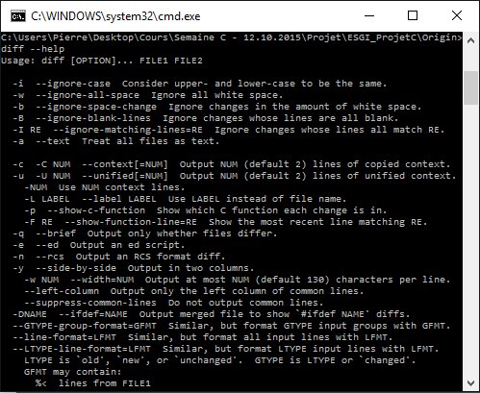
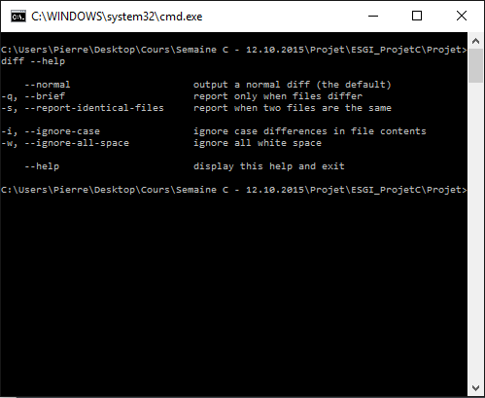
Commande diff --help
Originale
Développée

Slide 27
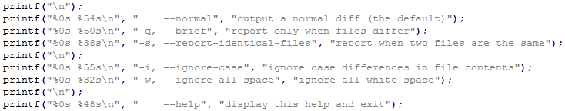
Explications de la commande développée
La commande est constituée exclusivement de la fonction printf();

Slide 28
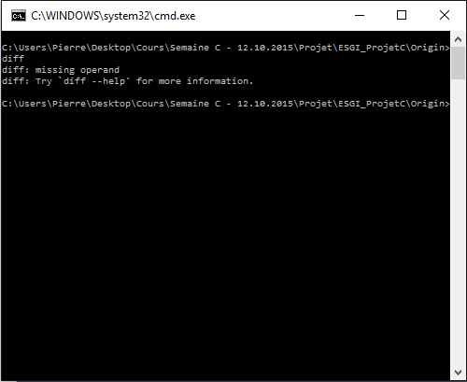

Commande diff
Originale
Si seul « diff » est écrit, un message d’erreur s’affiche.
Développée
Si seul « diff » est écrit, un message d’erreur s’affiche.

Slide 29

Des questions ?

